Slide 1
Dasar HKI dan Ragam HKI
Oleh : Lailatul Husniah, S.ST, M.T

Slide 2
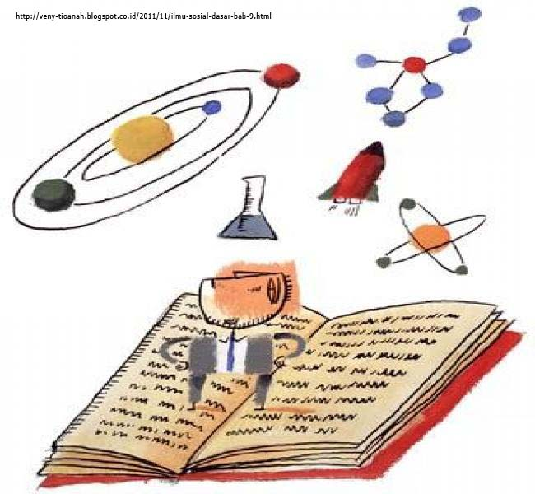
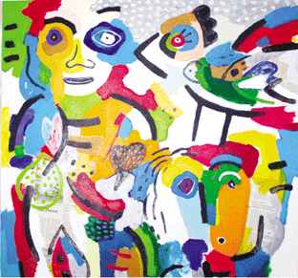
Apa Kekayaan Intelektual (KI)?
Kekayaan intelektual mengacu kreasi dari pikiran yang muncul dari kemampuan intelektual manusia: penemuan di bidang teknologi, ilmu pengetahuan, karya sastra dan seni, simbol, nama, dan gambar yang digunakan dalam perdagangan.
Gagasan
Ide
sastra
Karya-karya Intelektual
Diwujudkan
seni
Ilmu
pengetahuan
Kemampuan Intelektual
teknologi

Slide 3
Alasan Untuk Melindungi KI
Sumber: OHIM, Prospective Study about Design Registration Demand at a European Union Level (2002)
Notes:
Urutan ke dua : Spanyol dan Jerman
Urutan ketiga : Perancis, Italia, Inggris dan Amerika.

Slide 4
Notes:
Hak kekayaan intelektual – hak yang memungkinkan pencipta atau pemilik dari paten, merek dagang, atau hak cipta untuk mendapatkan keuntungan dari hasil kreativitas intelektual.
hak privat (private rights) bagi seseorang yang menghasilkan suatu karya intelektual
Hak ekslusif yang diberikan negara kepada individu pelaku HKI (inventor, pencipta, pendesain dll) sebagai penghargaan atas hasil karya(kreativitas) nya dan agar orang lain termotivasi untuk dapat lebih lanjut mengembangkannya lagi
Hak-hak ini diuraikan dalam Pasal 27 Universal Declaration of Human Rights, yang menetapkan hak untuk mendapatkan keuntungan dari perlindungan kepentingan moral dan material yang dihasilkan dari kepemilikan karya ilmiah, sastra, atau seni.

Slide 5
Dasar Hukum
Perjanjian Internasional
1883 - Paris Convention untuk Perlindungan Kekayaan Industri (Paten, Merek, Desain Industri).
1886 - Berne Convention untuk Perlindungan Karya Sastra dan Seni (Hak Cipta).
1986-1994 - (Uruguay Round) membahas tarif dan perdagangan dunia (dasar terbentuknya WTO)
1994 - Perjanjian TRIPs (agreement on Trade Related Aspects of Intellectual Property Rights) – WTO
UU Nasional
UU No. 30/2000 tentang Rahasia Dagang
UU No. 31/2000 tentang Desain Industri
UU No. 32/2000 tentang Desain Tata Letak Sirkuit Terpadu
UU No. 14/2001 tentang Paten
UU No. 15/2001 tentang Merek
UU no. 28/2014 tentang Hak Cipta

Slide 6
Ragam HKI

Slide 7
Contoh Penerapan HKI pada produk
MEREK : “ASUS” sebagai simbol dagang barang
HAK CIPTA : Program Komputer yang dipakai pada smartphone
DESAIN INDUSTRI : Desain yang tampak/tampilan luar smartphone
DESAIN TATA LETAK SIRKUIT TERPADU : Desain tata letak sirkuit terpadu yang berada di dalam produk IC dari smartphone
PATEN : Invensi teknologi berupa alat komunikasi & komputer dalam ukuran kecil

Slide 8
Hak Cipta

Slide 9
Hak Cipta
Berdasarkan UU Hak Cipta Nomor 28 th 2014
Hak Cipta adalah hak eksklusif pencipta yang timbul secara otomatis berdasarkan prinsip deklaratif setelah suatu ciptaan diwujudkan dalam bentuk nyata tanpa mengurangi pembatasan sesuai dengan ketentuan peraturan perundang-undangan.
Hak eksklusif yang dimiliki pencipta/pemegang hak cipta :
Hak moral : hak yang melekat secara abadi pada diri Pencipta dan bersifat tidak terhapuskan
Hak Ekonomi : hak eksklusif Pencipta atau Pemegang Hak Cipta untuk mendapatkan manfaat ekonomi atas Ciptaan

Slide 10
Istilah dalam Hak Cipta
beberapa istilah yang digunakan dalam Hak Cipta menurut UU No. 28 tahun 2014 :
Pencipta adalah seorang atau beberapa orang yang secara sendiri-sendiri atau bersama-sama menghasilkan suatu ciptaan yang bersifat khas dan pribadi.
Ciptaan adalah setiap hasil karya cipta di bidang ilmu pengetahuan, seni, dan sastra yang dihasilkan atas inspirasi, kemampuan, pikiran, imajinasi, kecekatan, keterampilan, alau keahlian yang diekspresikan dalam bentuk nyata.
Pemegang Hak Cipta adalah Pencipta sebagai pemilik Hak Cipta, pihak yang menerima hak tersebut secara sah dari Pencipta, atau pihak lain yang menerima lebih lanjut hak dari pihak yang menerima hak tersebut secara sah.
Lisensi adalah izin tertulis yang diberikan oleh Pemegang Hak Cipta atau Pemilik Hak Terkait kepada pihak lain untuk melaksanakan hak ekonomi atas Ciptaannya atau produk Hak Terkait dengan syarat tertentu.
Royalti adalah imbalan atas pemanfaatan Hak Ekonomi suatu Ciptaan atau Produk Hak Terkait yang diterima oleh pencipta atau pemilik hak terkait.

Slide 11
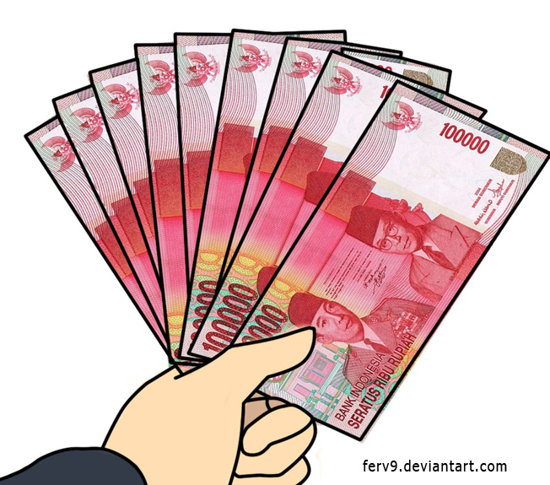
Ilustrasi Tentang Hak Cipta
Menghasilkan
Mendaftarkan ciptaan
Pencipta & Pemegang
Hak Cipta
Perlindungan
Hukum
Ciptaan/karya
Lisensi
Pihak Lain
Royalti

Slide 12
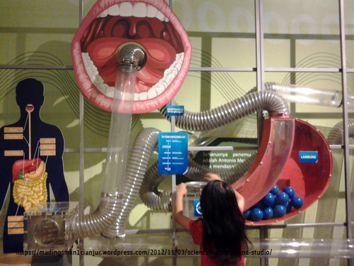
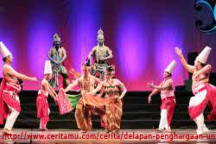
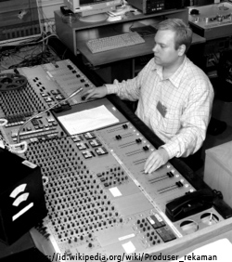
Contoh Hak Cipta dan Hak Terkait
SENI : Seni Lukis
SASTRA : puisi
ILMU PENGETAHUAN: Alat peraga
PELAKU PERTUNJUKAN
PRODUSER REKAMAN SUARA
BUKU
LEMBAGA PENYIARAN : Televisi

Slide 13
Ciptaan Yang Dilindungi dan Masa Perlindungan Hak Cipta
NO | JENIS CIPTAAN YANG DILINDUNGI | LAMA PERLINDUNGAN
1. | buku, pamflet, dan semua hasrl karya tulis lainnya; ceramah, kuliah, pidato, dan Ciptaan sejenis lainnya; alat peraga yang dibuat untuk kepentingan pendidikan dan ilmu pengetahuan; lagu atau musik dengan atau tanpa teks; drama, drama musikal, tari, koreografi, pewayangan, dan pantomim; karya seni rupa dalam segala bentuk seperti lukisan, gambar, ukiran, kaligrali, seni pahat, patung, atau kolase; karya arsitektur; peta; dan karya seni batik atau seni motif lain, | Seumur hidup pencipta + 70 tahun setelah pencipta meninggal dunia.
2. | karya seni terapan | 25 (dua puluh lima) tahun sejak pertama kali dilakukan Pengumuman.
3. | Pelaku Pertunjukan, Produser Fonogram | 50 (lima puluh) tahun sejak pertunjukannya difiksasi dalam Fonogram atau audiovisual

Slide 14
Ciptaan Yang Dilindungi dan Masa Perlindungan Hak Cipta
NO | JENIS CIPTAAN YANG DILINDUNGI | LAMA PERLINDUNGAN
4. | karya fotografi; Potret; karya sinematografi; permainan video; Program Komputer; perwajahan karya tulis; terjemahan, tafsir, saduran, bunga rampai, basis data, adaptasi, aransemen, modifikasi dan karya lain dari hasil transformasi; terjemahan, adaptasi, aransemen, transformasi atau modifikasi ekspresi budaya tradisional; kompilasi Ciptaan atau data, baik dalam format yang dapat dibaca dengan Program Komputer atau media lainnya; dan kompilasi ekspresi budaya tradisional selama kompilasi tersebut merupakan karya yang asli, | 50 (lima puluh) tahun sejak pertama kali dilakukan Pengumuman.
5. | Lembaga Penyiaran | 20 tahun tahun sejak karya siarannya pertama kali disiarkan

Slide 15
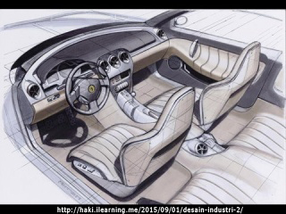
Desain Industri

Slide 16
Desain Industri
Berdasarkan UU Desain Industri Nomor 31 th 2000
Desain Industri adalah suatu kreasi tentang bentuk, konfigurasi, atau komposisi garis atau warna, atau garis dan warna, atau gabungan daripadanya yang berbentuk tiga dimensi atau dua dimensi yang memberikan kesan estetis dan dapat diwujudkan dalam pola tiga dimensi atau dua dimensi serta dapat dipakai untuk menghasilkan suatu produk, barang, komoditas industri, atau kerajinan tangan.
Pendesain adalah seorang atau beberapa orang yang menghasilkan Desain Industri.
Hak Desain Industri adalah hak eksklusif yang diberikan oleh negara Republik Indonesia kepada Pendesain atas hasil kreasinya untuk selama waktu tertentu melaksanakan sendiri, atau memberikan persetujuannya kepada pihak lain untuk melaksanakan hak tersebut.

Slide 17
Kriteria Desain Industri
Tampilan produk/barang yang tampak oleh mata
Mata normal tidak dengan perbesaran
Mata konsumen daripada mata produsen
Hanya berdasarkan tampilan (estetika) bukan dari aspek teknis/fungsi
Memiliki ciri 3 dimensi, misalnya bentuk dan/atau konfigurasi bentuk produk; dan/atau memiliki ciri 2 dimensi, misalnya: pola, ornamen, garis dan/atau warna dari produk.

Slide 18
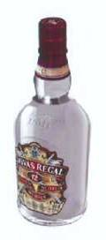
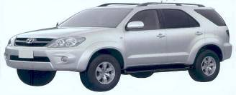
Contoh Desain Industri
Lampu Depan
Tutup
Kisi-Kisi Depan
Spion
Leher
Pintu
Lampu Belakang
Badan
Botol
Bemper Depan
Badan
Bemper Belakang
Roda

Slide 19
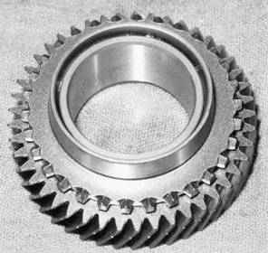
Contoh bukan desain Industri
Semata-mata fungsi teknis →Tidak sesuai dengan definisi DI
Semata-mata estetik, tidak diterapkan pada produk →Tidak sesuai dengan definisi DI
Gear
Gambar

Slide 20
Merek

Slide 21
Merek
Berdasarkan UU Merek Nomor 15 th 2001
Merek adalah tanda yang berupa gambar, nama, kata, huruf-huruf, angka-angka, susunan warna, atau kombinasi dari unsur-unsur tersebut yang memiliki daya pembeda dan digunakan dalam kegiatan perdagangan barang atau jasa.
Hak atas Merek adalah hak eksklusif yang diberikan oleh Negara kepada pemilik Merek yang terdaftar dalam Daftar Umum Merek untuk jangka waktu tertentu dengan menggunakan sendiri Merek tersebut atau memberikan izin kepada pihak lain untuk menggunakannya.

Slide 22
Jenis Merek
Merek Dagang - Merek yang digunakan pada barang yang diperdagangkan oleh seseorang atau beberapa orang secara bersama-sama atau badan hukum untuk membedakan dengan barang-barang sejenis lainnya.
Merek Jasa - Merek yang digunakan pada jasa yang diperdagangkan oleh seseorang atau beberapa orang secara bersama-sama atau badan hukum untuk membedakan dengan jasa-jasa sejenis lainnya.
Merek Kolektif - Merek yang digunakan pada barang dan/atau jasa dengan karakteristik yang sama yang diperdagangkan oleh beberapa orang atau badan hukum secara bersama-sama untuk membedakan dengan barang dan/atau jasa sejenis lainnya.

Slide 23
Contoh Merek Dagang
Merek untuk barang Permen
Merek untuk barang Kopi

Slide 24
Contoh Merek Jasa
Untuk Jasa di bidang Perdadangan/Pertokoan
Untuk Jasa di bidang transportasi udara

Slide 25
Contoh Merek Kolektif
Untuk barang dan Jasa di bidang retail
Untuk barang dan Jasa di bidang Restorant/Hidangan Siap Saji

Slide 26
Indikasi Geografis
Berdasarkan UU Merek Nomor 15 th 2001
Suatu tanda yang menunjukkan daerah asal suatu barang, yang karena faktor lingkungan geografis termasuk faktor alam, faktor manusia, atau kombinasi dari kedua faktor tersebut, memberikan ciri dan kualitas tertentu pada barang yang dihasilkan.
Tanda merupakan nama tempat atau daerah maupun tanda tertentu lainnya yang menunjukkan asal tempat dihasilkannya barang yang dilindungi oleh indikasi geografis.
Contoh : Salak Pondoh, Kopi Gayo, dan Ubi Cilembu

Slide 27
Contoh Indikasi Geografis Terdaftar

Slide 28
Rahasia Dagang

Slide 29
Rahasia Dagang
Berdasarkan UU Rahasia Dagang Nomor 30 th 2000
Rahasia Dagang adalah informasi yang tidak diketahui oleh umum di bidang teknologi dan/atau bisnis, mempunyai nilai ekonomi karena berguna dalam kegiatan usaha, dan dijaga kerahasiaannya oleh pemilik Rahasia Dagang.
Hak Rahasia Dagang adalah hak atas rahasia dagang yang timbul berdasarkan Undang-undang.

Slide 30
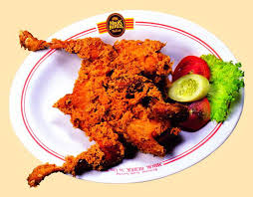
Contoh Rahasia Dagang
Coca Cola
Ayam goreng Mbok Berek

Slide 31
Desain Tata Letak Sirkuit Terpadu

Slide 32
Desain Tata Letak Sirkuit Terpadu (DTLST)
Berdasarkan UU DTLST Nomor 32 th 2000
DESAIN TATA LETAK
Kreasi berupa rancangan peletakan 3 dimensi dari berbagai elemen
Sekurang-kurangnya satu elemen adalah elemen aktif, serta sebagian atau semua interkoneksi dalam sirkuit terpadu.
Persiapan pembuatan Sirkuit Terpadu
SIRKUIT TERPADU
Suatu Produk dalam bentuk jadi atau setengah jadi, yang di dalamnya terdapat berbagai elemen
Catatan: bahan jadi: produk akhir
Sekurang-kurangnya satu elemen adalah elemen aktif.
Contoh Elemen aktif: transistor, kondensator, dioda, pelawan.
Yang sebagian atau seluruhnya saling berkaitan serta dibentuk secara terpadu di dalam sebuah bahan semikonduktor
Fungsi Elektronik

Slide 33
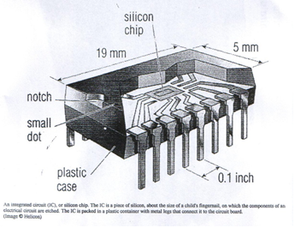
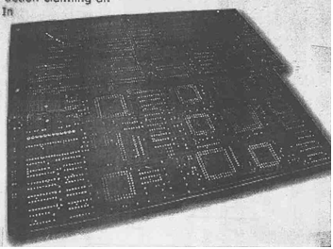
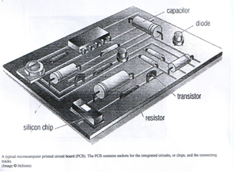
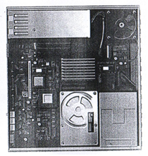
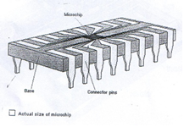
Contoh DTLST

Slide 34
Perlindungan Varietas Tanaman (PVT)

Slide 35
Perlindungan Varietas Tanaman (PVT)
Berdasarkan UU DTLST Nomor 29 th 2000
PVT : perlindungan khusus yang diberikan negara, yang dalam hal ini diwakili oleh Pemerintah dan pelaksanaannya dilakukan oleh Kantor PVT, terhadap varietas tanaman yang dihasilkan oleh pemulia tanaman melalui kegiatan pemuliaan tanaman.
Hak PVT : hak khusus yang diberikan negara kepada pemulia dan/atau pemegang hak PVT untuk menggunakan sendiri varietas hasil pemuliaannya atau memberi persetujuan kepada orang atau badan hukum lain untuk menggunakannya selama waktu tertentu.
Contoh tanaman : Padi, Cabe, Pepaya, Tomat, Jagung

Slide 36
Paten

Slide 37
Paten
UU Paten No. 14 th 2001
Hak eksklusif yang diberikan oleh negara kepada Inventor atas hasil invensinya di bidang teknologi, selama waktu tertentu melaksanakan sendiri invensinya tersebut atau memberikan persetujuannya kepada pihak lain untuk melaksanakannya (masa perlindungan 20 tahun)
Paten sederhana : invensi yang memiliki nilai kegunaan lebih praktis daripada invensi sebelumnya dan bersifat kasat mata atau berwujud (tangible). (masa perlindungan 10 tahun)
Notes:
Paten adalah hak eksklusif yang diberikan untuk sebuah invensi, yang merupakan produk atau proses yang menyediakan cara baru dalam melakukan sesuatu, atau menawarkan solusi teknis baru untuk masalah.
Jenis paten di Indonesia:
Paten biasa (perlindungannya 20 tahun)
diberikan untuk satu invensi atau beberapa invensi yang masih dalam kesatuan invensi. (dasar pemberian pasal 55 ayat 1 UUP)
Paten sederhana (perlindungannya 10 tahun)
Invensi berupa produk atau alat yang baru dan mempunyai nilai kegunaan praktis
diberikan hanya untuk satu invensi saja, berupa alat atau produk, kecuali product by process. (dasar pemberian pasal 55 ayat 2 UU Paten)
Paten biasa (perlindungannya 20 tahun→sejak di berikan tanggal peneriamaan(tgl penerimaan diberikan setelah dipenuhinya syarat administratif pendaftaran))
Definisi : mengungkapkan inti invensi yang dimintakan perlindungan hukum, yang harus diuraikan secara jelas, padat dan harus didukung oleh deskripsi.
Digunakan untuk membedakan hasil invesinya dengan invensi yang lain
Jenis klaim :
Klaim produk (klaim yang kasat mata/ tangible): alat, peralatan, aparatus, sistem
Klaim aktifitas (klaim yang non-kasat mata/intangible):metode, proses, atau penggunaan

Slide 38
Invensi dan Inventor?
Invensi : Ide inventor yang dituangkan ke dalam suatu kegiatan pemecahan masalah yang spesifik di bidang teknologi dapat berupa produk, proses atau penyempurnaan dan pengembangan produk atau proses
Inventor : seorang yang secara sendiri atau beberapa orang yang secara bersama-sama melaksanakan ide yang dituangkan ke dalam kegiatan yang menghasilkan invensi.

Slide 39
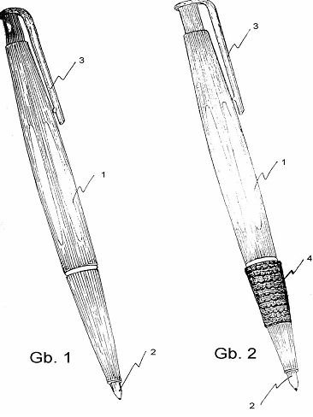
Ilustrasi Tentang Paten
Menghasilkan
Mendaftarkan Invensi
Inventor
Perlindungan
Hukum
Inventor &
Pemilik Paten
Invensi
Lisensi
Mendapatkan
Hak Eksklusif
Pihak Lain
Royalti

Slide 40
Sistem Pendaftaran Paten
Ada 2 macam sistem pendaftaran paten, yaitu :
Sistem First to File adalah suatu sistem yang memberikan hak paten bagi mereka yang mendaftar pertama atas invensi baru sesuai dengan persyaratan.
Sistem First to Invent adalah suatu system yang memberikan hak paten bagi mereka yang menemukan inovasi pertama kali sesuai dengan persyaratan yang telah ditentukan
Indonesia menganut sistem Sistem First to File

Slide 41
Fungsi Paten
Paten memberikan insentif kepada individu dengan menawarkan pengakuan untuk kreativitas mereka dan imbalan materi untuk penemuan berharga mereka.
Insentif ini mendorong inovasi, yang menjamin bahwa kualitas hidup manusia terus ditingkatkan
Melindungi inventor dari pihak yang tidak berhak untuk menggunakan invensi-nya
Notes:
(sistem paten di Indonesia,jepang – first to file → siapa yg pertama mendaftar paten)
Di beberapa negara (amerika) ada sistem first to invent → siapa yg pertama kali menjadi inventor

Slide 42
NO | JENIS HKI | PERATURAN | OBJEK PERLINDUNGAN | MASA PERLINDUNGAN | KETERANGAN
1. | Hak Cipta | UU No. 28/2014 | Atas karya/ciptaan dibidang ilmu pengetahuan, seni atau sastra | Seumur hidup pencipta ditambah 50 | Bersifat ekslusif & pendaftaran tidak diharuskan
2. | Merek | UU No. 15/2001 | Tanda berupa gambar, nama, kata, huruf-huruf, angka- angka,susunan warna atau kombinasinya | 10 tahun | Dapat diperpanjang
3. | Desain Industri | UU No. 31/2000 | Bentuk, konfigurasi, atau komposisi garis dan warna, atau gabungannya. | 10 Tahun
4. | DTLST | UU No. 32/2000 | Desain rangkaian yang mengandung elemen aktif/semikonduktor. | 10 Tahun
5. | PVT | UU No. 29/2000 | Tanaman dengan varian baru | 20 tahun untuk tanaman musiman | Bukan kewenangan DJHKI. Pendaftaran di Deptan
 |  |  |  | 25 tahun untuk tanaman tahunan
6. | Rahasia Dagang | UU No. 30/2000 | Informasi yang bernilai ekonomi | Selama informasi terjaga kerahasiaannya | Tidak perlu pendaftaran
7. | Paten | UU No. 14/2001 | Invensi di bidang teknologi berupa produk atau proses | 20 tahun untuk paten biasa | Terdapat biaya lainnya hingga Rp 68.175.000
 |  |  |  | 10 tahun untuk paten sederhana | Terdapat biaya lainnya hingga Rp. 17.525.000

Slide 43
Terima Kasih ☺

Slide 44
Daftar Pustaka
Setyowati, Krisnani, et al. "Hak kekayaan intelektual dan tantangan implementasinya di perguruan tinggi." (2005).

